Slide 1


Обнаружение аномалий в данных телеметрии УЭЦН
Выполнил
Острик Петр
Руководитель
Абдуракипов Сергей
Специалист по Data Science
программа профессиональной переподготовки

Slide 2

Содержание
Постановка задачи
Обзор данных
Модели поиска аномалий
Анализ результатов

Slide 3
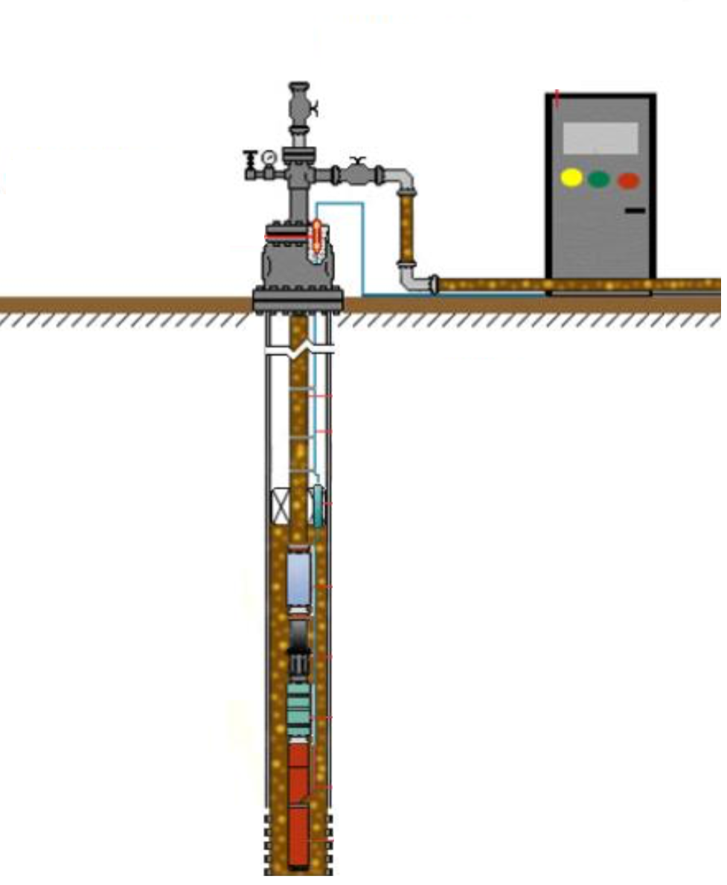
Постановка задачи
Оборудование – электрические погружные насосы
Сфера применения – нефтедобывающий сектор
Бизнес задача – снизить количество выходящего из строя оборудования. Для этого необходимо определять аномальные показатели работы
Задача – обнаружение аномалий в данных в многокомпонентных временных рядах (по множеству параметров одновременно)
Не все насосы оборудованы телеметрическими датчиками на погруженной части
Необходимо определять аномальные режимы на основании известных показателей установки, расположенной на поверхности
Рис.1 Общая схема погружного насоса

Slide 4
Обзор данных
Данные по 17 насосам за месяц (34 дня) с 2019-06 по 2019-07 с шагом в 5 мин
Параметры:
Наработка двигателя с момента последнего включения, сек
Время простоя двигателя с момента последнего выключения, сек
Средняя скорость изменения загрузки двигателя, %/час
Средняя скорость изменения тока фазы A двигателя в сутки, А/час
Cредняя скорость изменения давления в коллекторе в СУТ, МПа/час
Давление в коллекторе измерительной установки, Мпа
Загрузка двигателя, %
Ток фазы A двигателя, А
Коэффициент мощности
Объём жидкости в рабочих условиях за время наработки суточный, м3

Slide 5
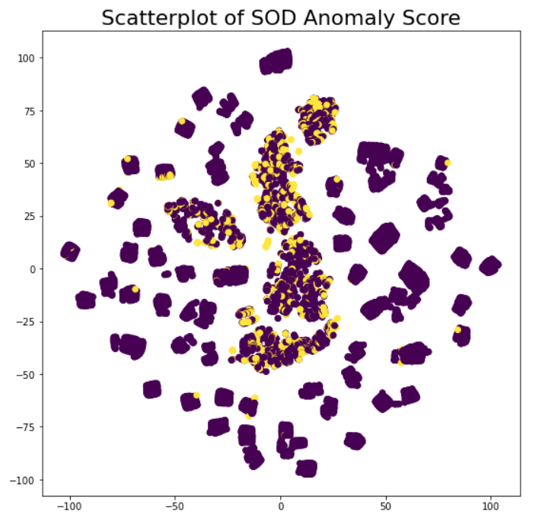
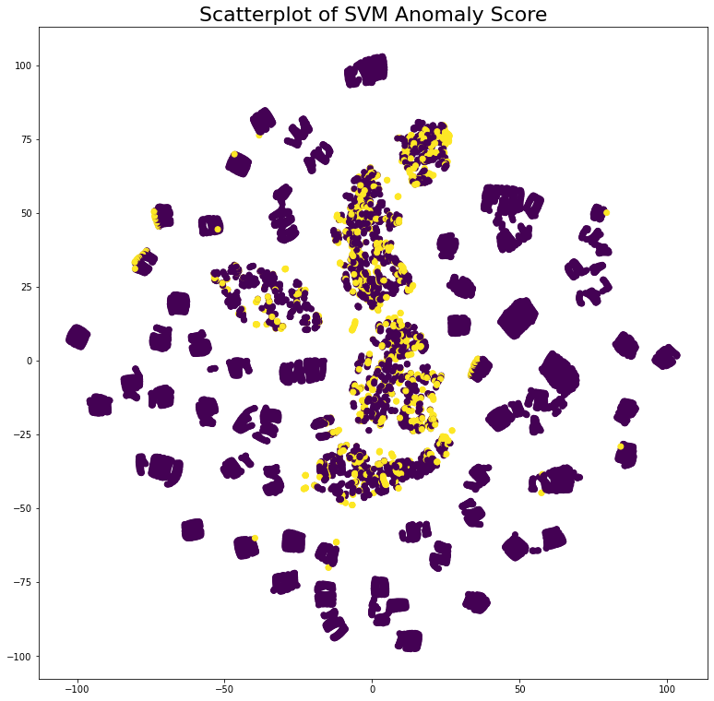
Модели поиска аномалий
Subspace Outlier Detection
One-class SVM detector
Общая идея - найти множество референсных точек, например, ближайших соседей. Используя подмножество признаков создать гиперплоскость вдоль которой лежит максимальное количество признаков. И затем посмотреть как далеко лежит от этой плоскости лежит наша точка.
Основная идея – перевод исходных векторов в пространство более высокой размерности и поиск разделяющей гиперплоскости с максимальным зазором в этом пространстве

Slide 6
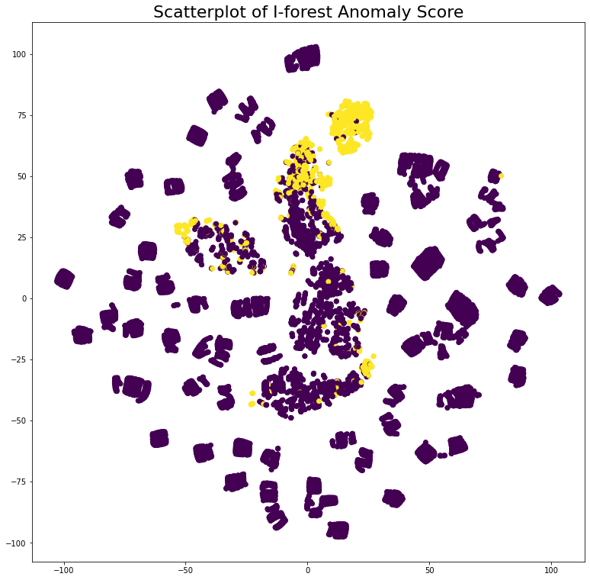
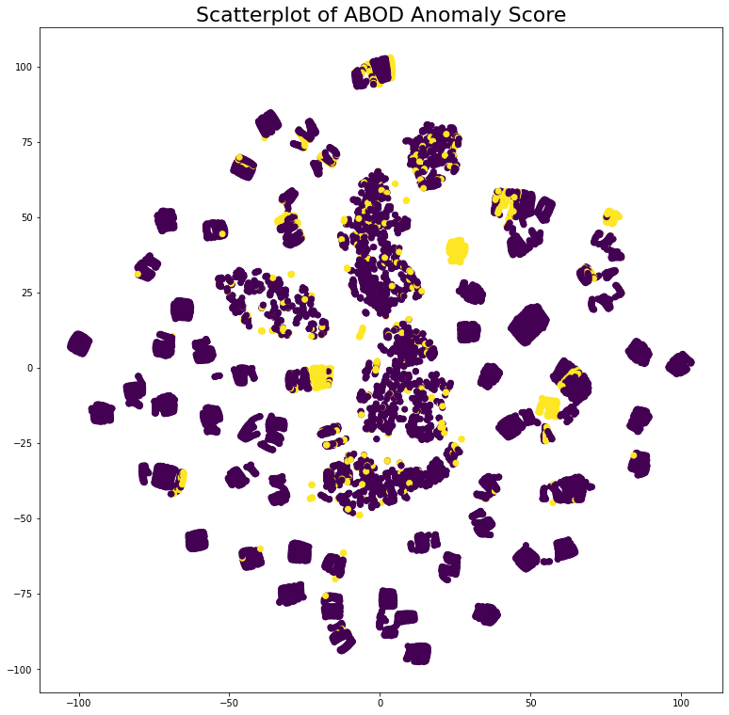
Модели поиска аномалий
Isolation forest
Angle-base Outlier Detection
Основная идея - пробуем "изолировать" наблюдение от всех остальных, и посмотреть насколько это легко можно сделать. Если слишком легко, то, скорее всего наблюдение лежит далеко и является выбросом. Если очень тяжело - скорее всего она похожа на многие другие точки и выбросом не является.
Основная идея - Есть кластер точек. Если точки находятся внутри этого условного кластера, то угол между векторами связывающего данную точку попарно с другими постоянно меняется в зависимости от выбранных точке. Если же точка лежит вне кластера, то перебирая точки угол между векторами меняется незначительно.

Slide 7
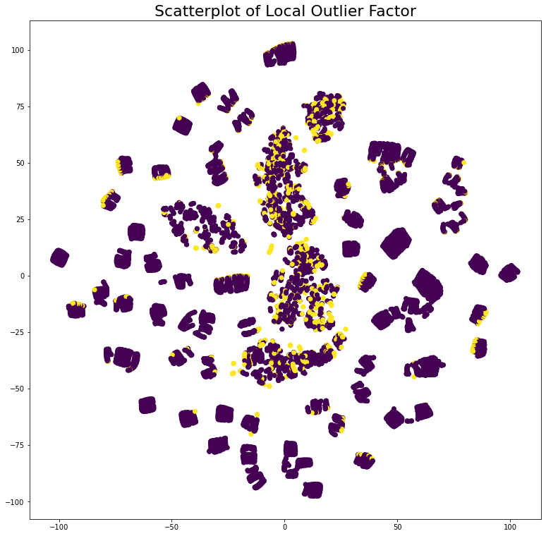
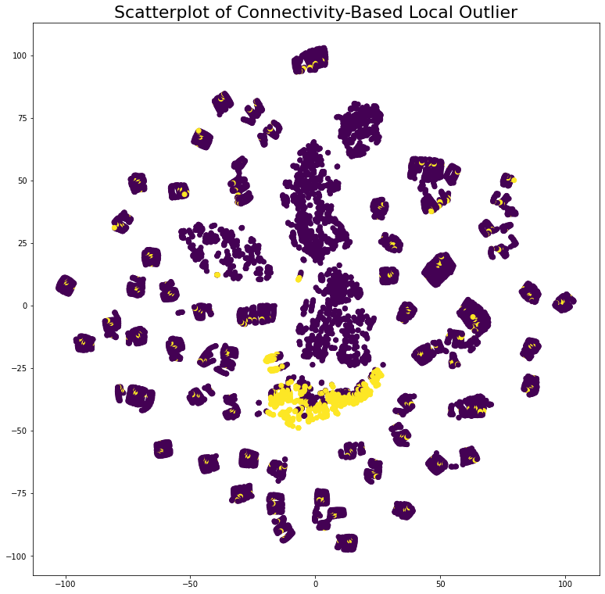
Модели поиска аномалий
Local Outlier Factor
Connectivity-Based Local Outlier
Основная идея – сравнение плотности данных вокруг рассматриваемой точки и вокруг ее соседей. Вокруг выброса гораздо меньшая плотность соседних точек.
Основная идея – доработать LOF, чтобы учитывать не просто плотность точек, а количество граней графа последовательного доступа до ближайших точек.

Slide 8
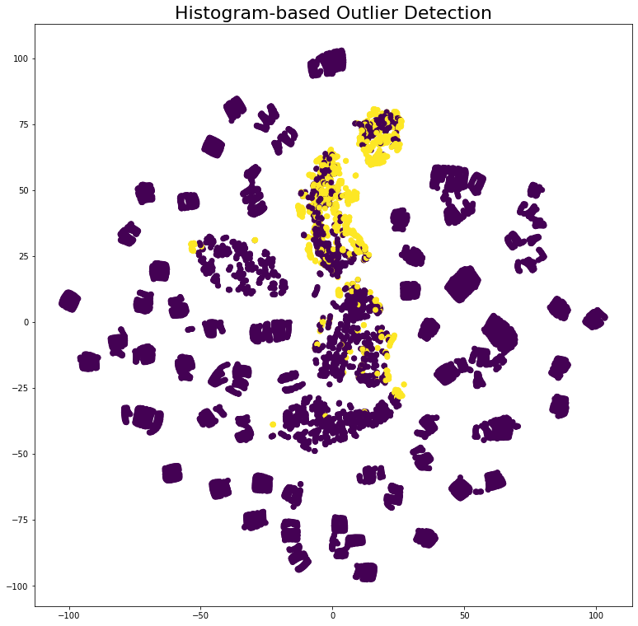
Модели поиска аномалий
Clustering-Based Local Outlier
Histogram-based Outlier Detection
Основная идея - разбить данные на кластеры (на основании алгоритма К-средних), отранжировать на большие и малые кластеры, и для каждой точки из малого кластера потом посчитаем расстояние до ближайшего большого и на основании этого составим счет (anomaly score) и примем решение - аномалия точка или нет.
Основная идея – Для каждого измерения d построить одномерную гистограмму, где высота каждой ячейки отражает оценку плотности. Пронормировать, чтобы максимальная гистограмма была 1 и для каждой ячейки произвести расчет показателя аномалии на основе высоты шкалы.

Slide 9
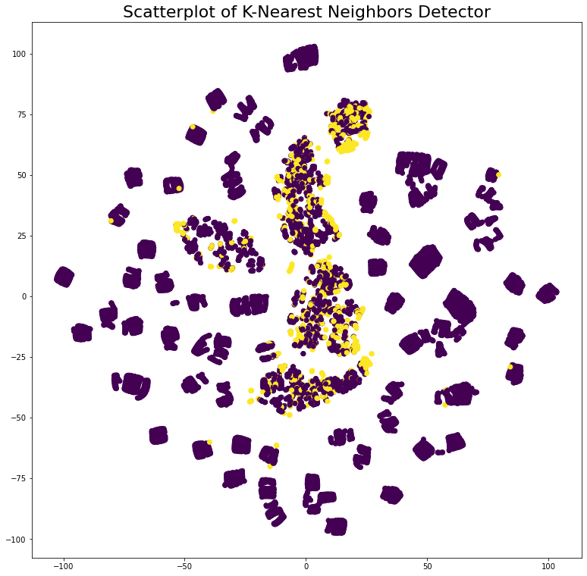
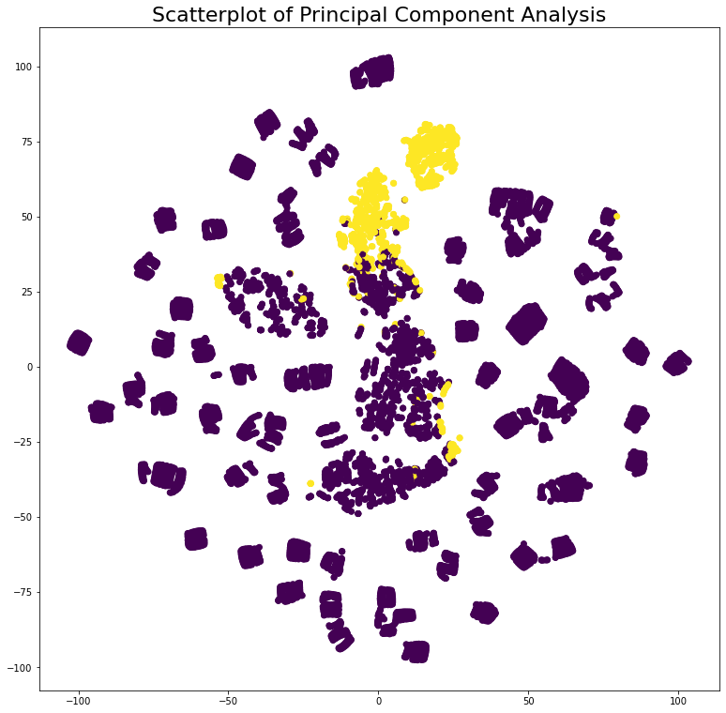
Модели поиска аномалий
K-Nearest Neighbors Detector
Principal Component Analysis
Основная идея – для точки расстояние до K-соседей может рассматриваться как показатель аномалии
Основная идея – снижаем размерность N-признакового пространства чтобы удобно было разделить признаки гиперплоскостями. Затем как показатель аномалии посчитать расстояние от точки до гиперплоскости

Slide 10
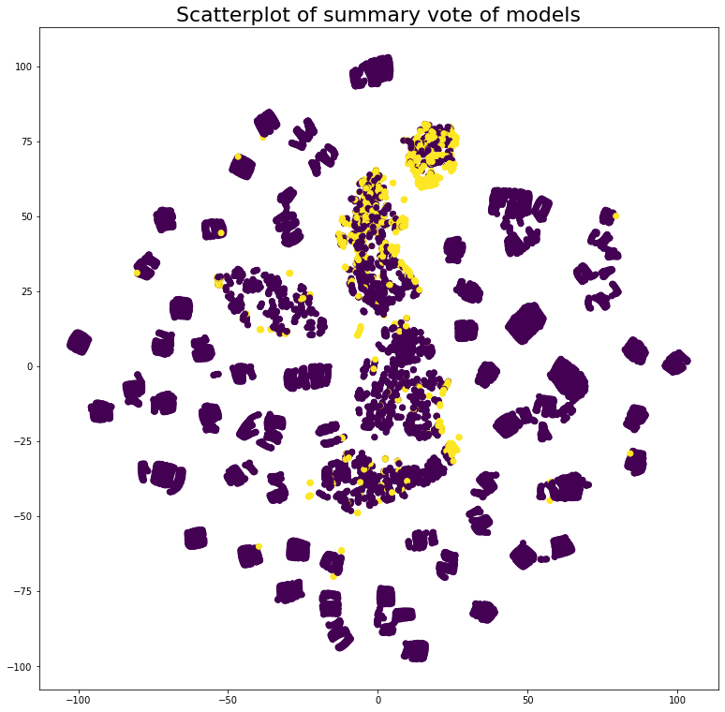
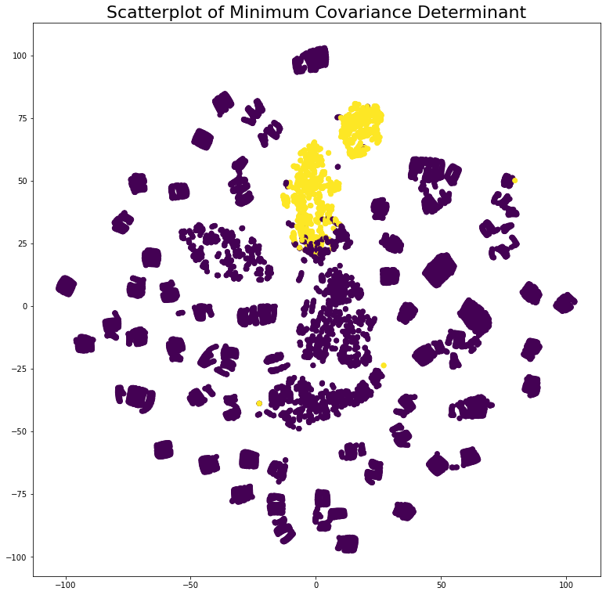
Модели поиска аномалий
Minimum Covariance Determinant
Основная идея – предполагаем что совокупность наших признаков подчинена многомерному распределению (нормальное) и определяем центр распределения и разброс, при помощи вектора средних и ковариционной матрицы. И определяем точки наиболее далеко расположенные от центра этого распределения.

Slide 11
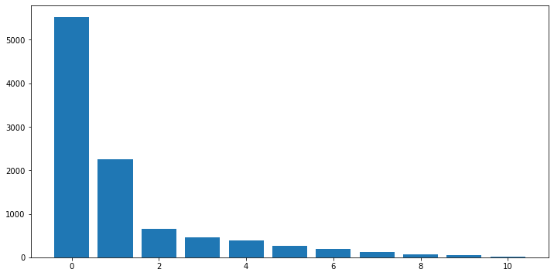
Ансамблирование методов
Кол-во точек
модели | точки
0 | 5521
1 | 2245
2 | 653
3 | 453
4 | 392
5 | 269
6 | 185
7 | 120
8 | 75
9 | 43
10 | 19
11 | 0
Количество моделей положительно проголосовавших за аномалию

Slide 12
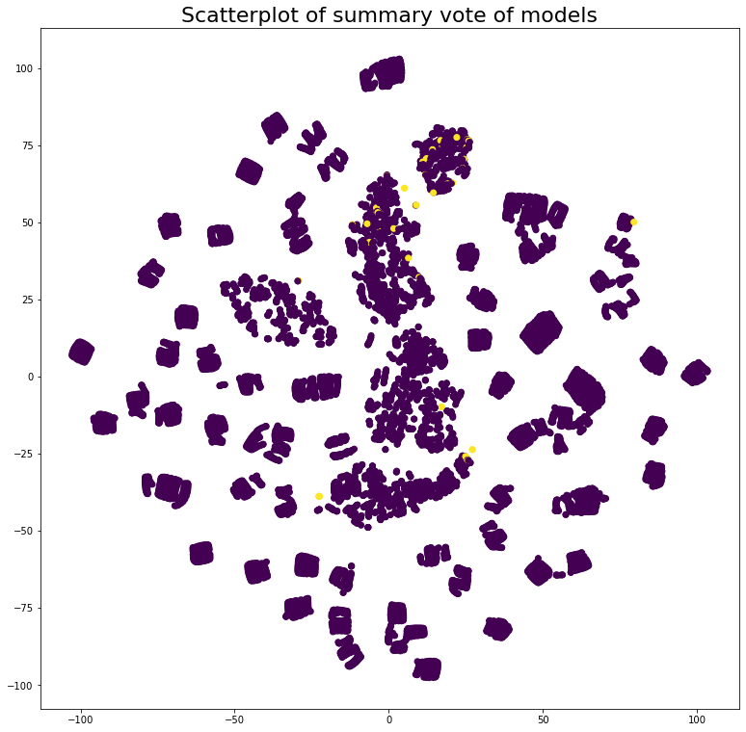
Диаграмма аномалий по итогам ансамблирования методов
N=5
N=8
N=10
N – количество моделей, проголосовавших за аномалию

Slide 13
Сравнение моделей поиска аномалии (id установки = 226000188)
model_name | accuracy_score | recall_score | f1_score | precision_score
knn_an | 0.942356 | 0.797468 | 0.663546 | 0.568136
pca_an | 0.939950 | 0.780591 | 0.649503 | 0.556112
histogram_an | 0.933935 | 0.738397 | 0.614394 | 0.526052
iforest_an | 0.932932 | 0.731364 | 0.608543 | 0.521042
svm_an | 0.927519 | 0.693390 | 0.576946 | 0.493988
mcd_an | 0.925915 | 0.682138 | 0.567583 | 0.485972
lof_an | 0.915890 | 0.611814 | 0.509070 | 0.435872
sod_an | 0.909273 | 0.565401 | 0.470451 | 0.402806
abod_an | 0.876792 | 0.337553 | 0.280866 | 0.240481
cof_an | 0.865564 | 0.258790 | 0.215331 | 0.184369
cluster_an | 0.844712 | 0.092827 | 0.078525 | 0.068041
Метрики при сравнении предсказания модели и ансамблированного результата для 5 моделей – т.е. считаем что если за точку проголосовало 5 моделей, то это аномалия.

Slide 14
Сравнение моделей поиска аномалии ( 17 насосов)
model_name | accuracy_score | recall_score | f1_score | precision_score
knn_an | 0.940024 | 0.798447 | 0.627838 | 0.529481
svm_an | 0.928465 | 0.706016 | 0.557811 | 0.471711
pca_an | 0.926297 | 0.700766 | 0.548282 | 0.460870
iforest_an | 0.921623 | 0.662130 | 0.519861 | 0.437501
histogram_an | 0.921262 | 0.664575 | 0.519285 | 0.435693
mcd_an | 0.913973 | 0.602470 | 0.473293 | 0.399268
sod_an | 0.907905 | 0.562947 | 0.439294 | 0.368943
lof_an | 0.904274 | 0.525368 | 0.414058 | 0.350787
cof_an | 0.892047 | 0.443305 | 0.343991 | 0.289667
abod_an | 0.876727 | 0.295276 | 0.245014 | 0.213081
cluster_an | 0.874128 | 0.288201 | 0.231884 | 0.197118
Метрики при сравнении предсказания модели и ансамблированного результата для 5 моделей – т.е. считаем что если за точку проголосовало 5 моделей, то это аномалия.

Slide 15
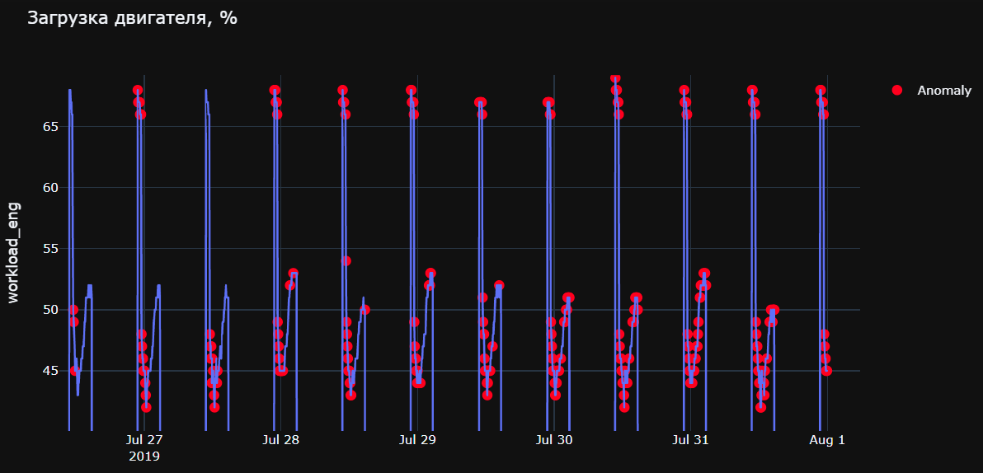
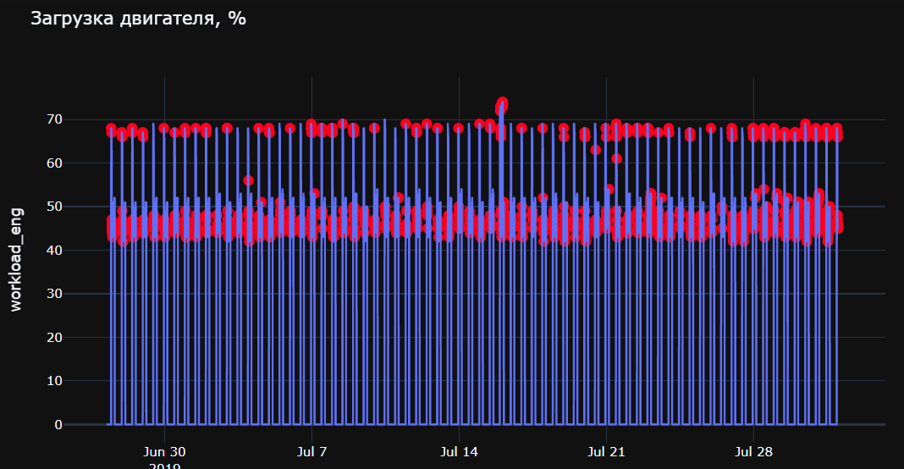
Модели поиска аномалий

Slide 16
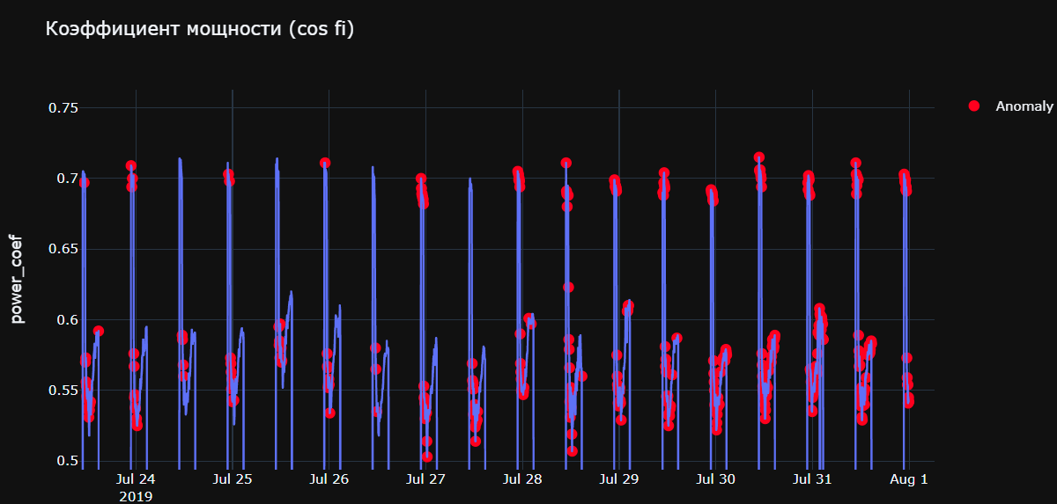
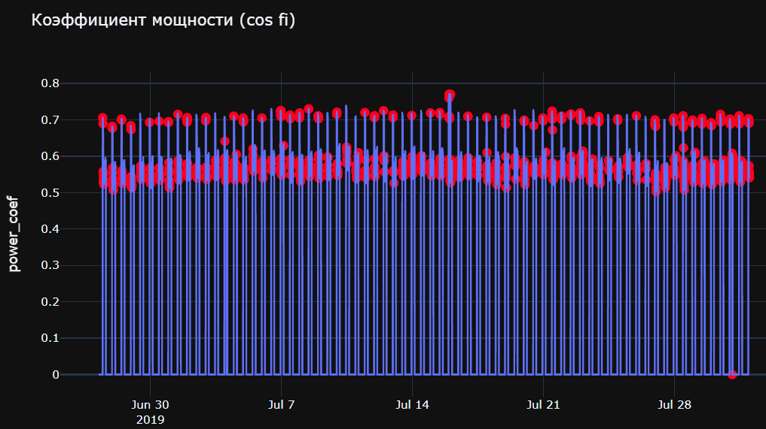
Модели поиска аномалий

Slide 17
Выводы
Был проведен сравнительный анализ моделей поиска аномалий и дана предварительная оценка качества моделей
Финальная оценка будет возможна по итогам подтверждения техническим специалистом предполагаемых аномалий
Лучшими моделями на представленном датасете предварительно показали себя модели:
Метод KNN (K-Nearest Neighbors Detector)
SVM (One-class SVM detector)
PCA (Principal Component Analysis)
Данные модели, или их ансамбль может заменить стандартный подход поиска аномалии по каждому признаку отдельно по выходящим за интервал 3-сигма значениям

Slide 18
Дополнительные материалы

Slide 19
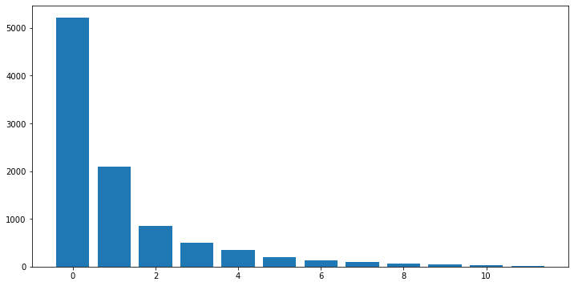
Ансамблирование методов
Id установки = 226003080
Кол-во точек
модели | точки
0 | 5214
1 | 2102
2 | 853
3 | 500
4 | 355
5 | 196
6 | 127
8 | 89
7 | 71
9 | 55
10 | 32
11 | 6
Количество моделей положительно проголосовавших за аномалию

Slide 20
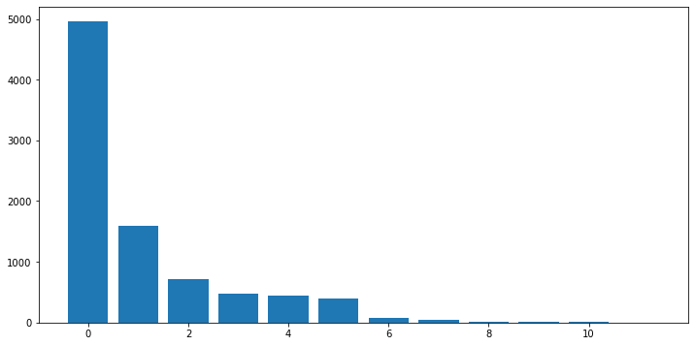
Ансамблирование методов
Кол-во точек
Id установки = 226002998
модели | точки
0 | 4958
1 | 1598
3 | 719
5 | 472
2 | 446
4 | 394
6 | 71
9 | 37
8 | 13
10 | 11
7 | 5
11 | 1
Количество моделей положительно проголосовавших за аномалию

Slide 21
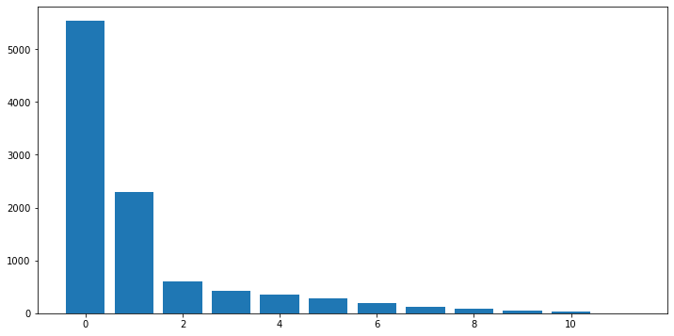
Ансамблирование методов
Кол-во точек
Id установки = 226000297
модели | точки
0 | 5537
1 | 2299
2 | 609
3 | 423
4 | 358
5 | 288
6 | 184
7 | 114
8 | 84
9 | 49
10 | 27
11 | 3
Количество моделей положительно проголосовавших за аномалию

Slide 22
Сравнение моделей поиска аномалии (id установки = 226000188)
model_name | accuracy_score | recall_score | f1_score | precision_score
knn_an | 0.924311 | 0.972763 | 0.398406 | 0.250501
svm_an | 0.923910 | 0.964981 | 0.395219 | 0.248497
lof_an | 0.920702 | 0.902724 | 0.369721 | 0.232465
pca_an | 0.919699 | 0.883268 | 0.361753 | 0.227455
iforest_an | 0.917694 | 0.844358 | 0.345817 | 0.217435
histogram_an | 0.914085 | 0.774319 | 0.317131 | 0.199399
mcd_an | 0.910276 | 0.700389 | 0.286853 | 0.180361
sod_an | 0.908471 | 0.665370 | 0.272510 | 0.171343
abod_an | 0.903058 | 0.560311 | 0.229482 | 0.144289
cof_an | 0.897644 | 0.455253 | 0.186454 | 0.117234
cluster_an | 0.883409 | 0.124514 | 0.052160 | 0.032990
Метрики при сравнении предсказания модели и ансамблированного результата для 8 моделей – т.е. считаем что если за точку проголосовало 8 моделей, то это аномалия.

Slide 23
Сравнение моделей поиска аномалии (id установки = 226000188)
model_name | accuracy_score | recall_score | f1_score | precision_score
iforest_an | 0.901855 | 1.000000 | 0.037365 | 0.019038
abod_an | 0.901855 | 1.000000 | 0.037365 | 0.019038
cof_an | 0.901855 | 1.000000 | 0.037365 | 0.019038
knn_an | 0.901855 | 1.000000 | 0.037365 | 0.019038
lof_an | 0.901855 | 1.000000 | 0.037365 | 0.019038
svm_an | 0.901855 | 1.000000 | 0.037365 | 0.019038
pca_an | 0.901855 | 1.000000 | 0.037365 | 0.019038
sod_an | 0.901855 | 1.000000 | 0.037365 | 0.019038
histogram_an | 0.901654 | 0.947368 | 0.035398 | 0.018036
mcd_an | 0.901454 | 0.894737 | 0.033432 | 0.017034
cluster_an | 0.901454 | 0.157895 | 0.006067 | 0.003093
Метрики при сравнении предсказания модели и ансамблированного результата для 10 моделей – т.е. считаем что если за точку проголосовало 8 моделей, то это аномалия.

Slide 24
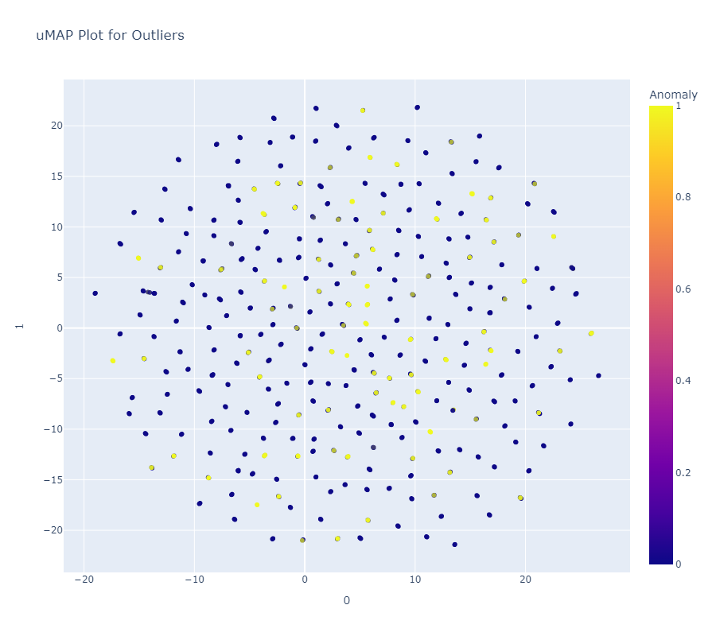
Диаграмма аномалий по итогам голосования моделей n=5 (TSNE, uMap)

Slide 25
Сравнение моделей поиска аномалии ( 17 насосов)
model_name | accuracy_score | recall_score | f1_score | precision_score
knn_an | 0.912692 | 0.980204 | 0.218371 | 0.129066
svm_an | 0.912690 | 0.974932 | 0.218673 | 0.129295
pca_an | 0.911772 | 0.963185 | 0.211590 | 0.124702
iforest_an | 0.911136 | 0.930469 | 0.205980 | 0.121523
histogram_an | 0.910416 | 0.929303 | 0.200275 | 0.117835
lof_an | 0.908975 | 0.850900 | 0.187241 | 0.110723
mcd_an | 0.908943 | 0.797534 | 0.187258 | 0.110562
sod_an | 0.906140 | 0.758163 | 0.163953 | 0.096557
cof_an | 0.905613 | 0.710605 | 0.158087 | 0.093915
abod_an | 0.901068 | 0.447457 | 0.116536 | 0.071184
cluster_an | 0.896058 | 0.260001 | 0.070137 | 0.041713
Метрики при сравнении предсказания модели и ансамблированного результата для 8 моделей – т.е. считаем что если за точку проголосовало 5 моделей, то это аномалия.

Slide 26
Сравнение моделей поиска аномалии ( 17 насосов)
model_name | accuracy_score | recall_score | f1_score | precision_score
knn_an | 0.902649 | 0.823529 | 0.048975 | 0.026197
svm_an | 0.902590 | 0.823529 | 0.048952 | 0.026184
pca_an | 0.902578 | 0.819853 | 0.048836 | 0.026125
iforest_an | 0.902566 | 0.807315 | 0.048721 | 0.026066
histogram_an | 0.902567 | 0.816139 | 0.048510 | 0.025956
lof_an | 0.902505 | 0.816563 | 0.048154 | 0.025759
mcd_an | 0.902463 | 0.789389 | 0.047719 | 0.025548
abod_an | 0.902359 | 0.687674 | 0.046643 | 0.025005
cof_an | 0.902174 | 0.770144 | 0.044961 | 0.024104
sod_an | 0.902046 | 0.780168 | 0.043892 | 0.023466
cluster_an | 0.900372 | 0.374323 | 0.019348 | 0.010184
Метрики при сравнении предсказания модели и ансамблированного результата для 10 моделей – т.е. считаем что если за точку проголосовало 5 моделей, то это аномалия.

Slide 27

Центр непрерывного образования
Специалист по Data Science
программа профессиональной переподготовки

